Slide 1

Воспоминания уралмашевцев о Ленинграде в годы Великой Отечественной войны (1941–1945 гг.)
Директор ГКУСО «Государственный архив Свердловской области»,
Константинова Анастасия Александровна

Slide 2
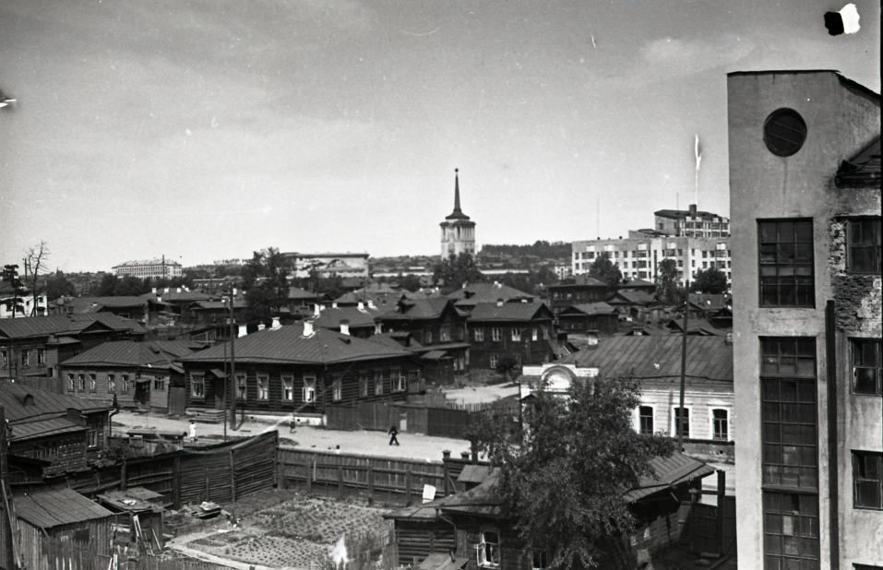
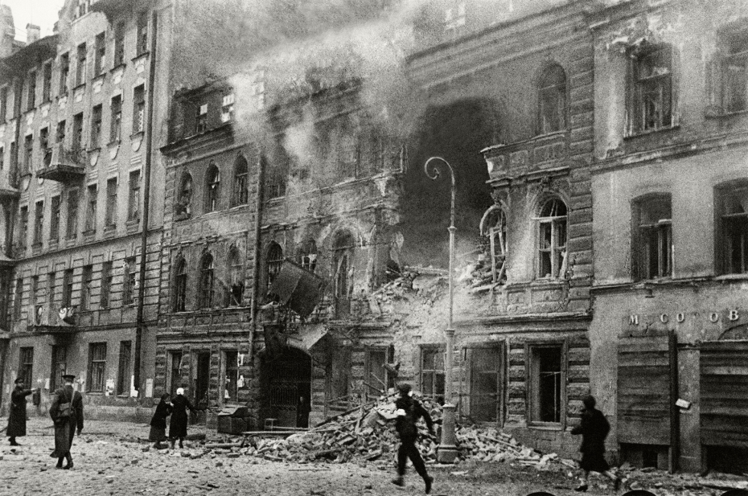
Свердловск и Ленинград в годы Великой Отечественной войны
Свердловск. [1942-1943 гг.] А. П. Исаков.
ГАСО. Ф. Ф-1. Оп. 3. Ед. хр. 2371.
«В Ленинград пришла война». Сентябрь - декабрь 1941 .
В. С. Тарасевич.
- Масштабная эвакуация промышленности из Ленинграда в Свердловск.
- Глубокая человеческая и производственная связь между городами.
"Их история – это история взаимопомощи,
стойкости и единства перед лицом войны".

Slide 3
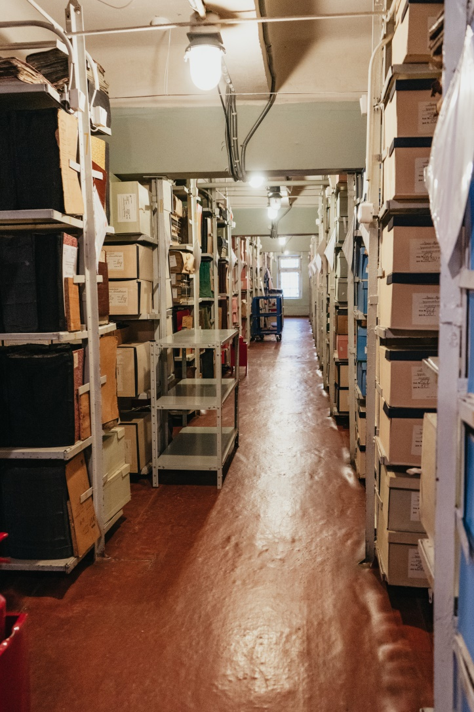
Архивные документы
В фонде Государственного архива Свердловской области № Р-2910 «Воспоминания работников Уралмашзавода, собранные музеем истории Уралмашзавода» в составе первой описи сохранились воспоминания «уралмашевцев»-участников Великой Отечественной войны.
В первой описи документы с 1945 по 2010-е гг. Во второй описи хронологические рамки с 1919 г. по 2004 г.

Slide 4
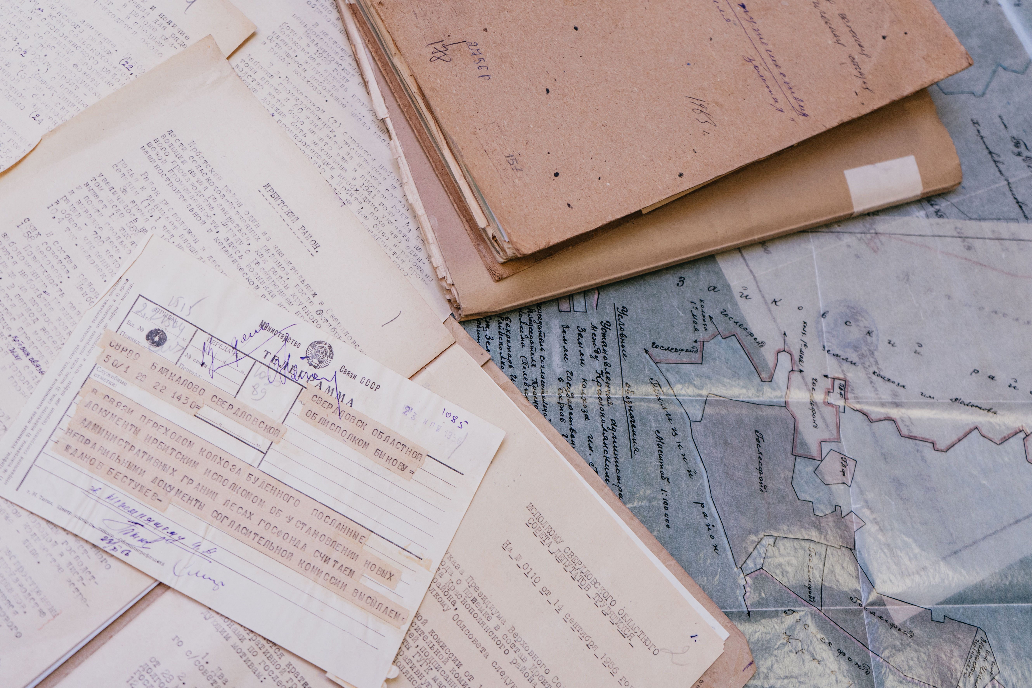
Этапы формирования комплекса документов
1 ЭТАП: создание «Музея трудовой и боевой славы Уралмашзавода» в середине 1960-х гг.
2 ЭТАП: празднование 40-летия со дня победы в Великой Отечественной войне (1941–1945 гг.)
Воспоминания были переданы в Государственный архив Свердловской области на постоянное хранение в 2020 г.

Slide 5


Эвакуация промышленности
- эвакуированы ключевые оборонные предприятия.
- переброска высококвалифицированных специалистов.
Беляков Иван Иванович – бригадир слесарей-ремонтников, кавалер ордена Ленина.
"Быстрая адаптация и карьерный рост демонстрируют эффективность интеграции эвакуированных кадров".

Slide 6
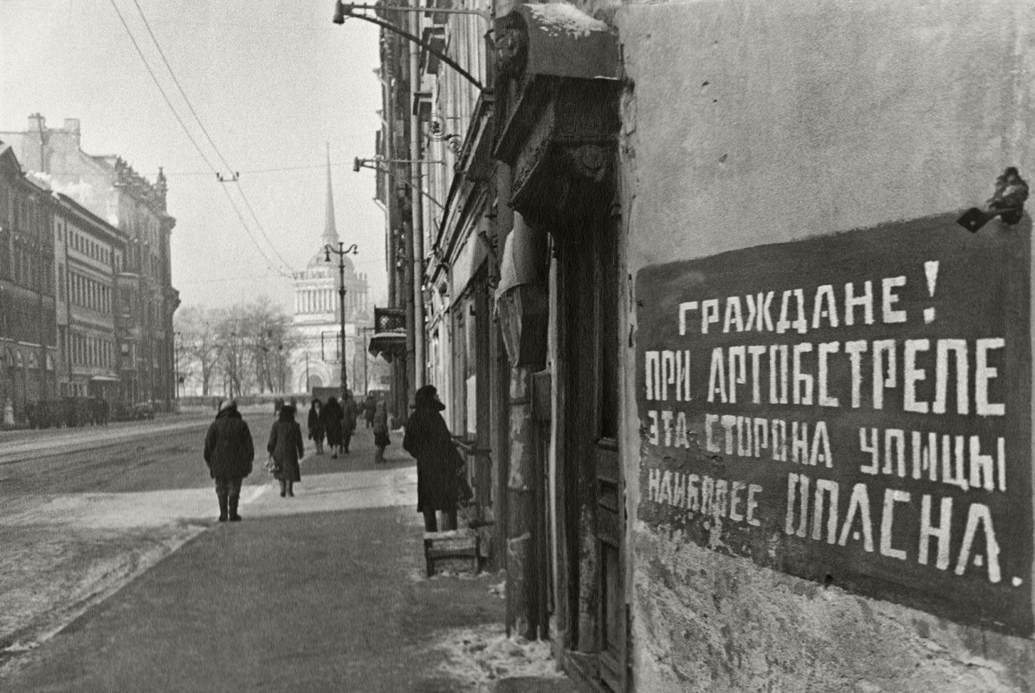
Уралмашевцы на фронте
Исламов Гарабша Сафарович
- молодой боец морской пехоты.
"Руины зданий, бесчисленные следы пожарищ, взрывы тяжелых немецких снарядов...".
«После замерзания Финского залива наши дозоры зорко следили, чтобы немцы не прошли по льду со стороны Петергофа в Кронштадт. 900 дней находился во вражеской блокаде Ленинград».
«Невский проспект». 1943 год. Шиманский С. Г.

Slide 7
Гуманитарная миссия
Акция поддержки блокадного Ленинграда.
Солидарность тыла и фронта.
Конева Людмила Клавдиевна – токарь.
«Люди жертвовали самым необходимым: отдавали продукты и табак, теплую одежду».
«140 тысяч подарков и писем как символ единства и взаимопомощи».

Slide 8
Список источников:
1)Беляков Иван Иванович – бригадир слесарей-ремонтников, кавалер ордена Ленина. Воспоминания об эвакуации с Ленинградского Кировского завода, о работе на Уралмашзаводе в годы Великой Отечественной войны. Рукопись. 28 мая 1969 г.
ГАСО. Ф. Р-2910. Оп. 1. Д. 28.
2)Исламов Гарабша Сафарович. Воспоминания об участии в Великой Отечественной войне, о работе на Уралмашзаводе. Рукопись. Варианты. 1 сентября 1977 г.
ГАСО. Ф. Р-2910. Оп. 1. Д. 78.
3)Конева Людмила Клавдиевна - токарь. Воспоминания о жизни, о работе на Уралмашзаводе, о Великой Отечественной войне, о поездке на Ленинградский фронт с подарками. Рукопись, машинопись. Варианты. 30 января 1983 г. - 18 апреля 1985 г.
ГАСО. Ф. Р-2910. Оп. 1. Д. 95.

Slide 9
КОНТАКТЫ
государственное казенное учреждение Свердловской области «Государственный архив
Свердловской области»
v17@gaso-ural.ru
директор архива
Константинова Анастасия Александровна
г. Екатеринбург, ул. Вайнера, дом 17
konstantinova@gaso-ural.ru
+7(343) 376 31 05

